Slide 1
APOSTILA 4- Paradigmas de Inovação nas Empresas
UNIVERSIDADE SANTA CECILIA
GESTÃO DA INOVAÇÃO
SISTEMAS DE INFORMAÇÃO
Prof. Fernando Ribeiro

Slide 2

1- IMPORTÂNCIA DA GESTÃO DA INOVAÇÃO NAS EMPRESAS
A Gestão de Inovação é a estruturação de um PROCESSO concreto de inovação, com começo (entradas), meio (processamento) e fim (saídas e geração de RESULTADOS).
Em suma, a gestão de inovação consiste em estabelecer meios e métodos para gerar VALOR,
CONCRETIZANDO IDEIAS.

Slide 3
2- TRANSFORMAÇÃO DIGITAL NAS EMPRESAS
A ideia de TRANSFORMAÇÃO DIGITAL diz respeito a uma reestruturação de processos dentro das organizações por meio da qual elas passam a agregar em suas rotinas diversos aspectos da cultura digital visando o ganho de produtividade, desenvolvimento de estratégias digitais e o aumento de performance em todos os setores.
ELEMENTO PRINCIPAL--→ TECNOLOGIA

Slide 4
3. PILARES DA TRANSFORMAÇÃO DIGITAL
Empresas de tecnologia e de consultoria especializada nesse setor apontam que a transformação digital se concentra em QUATRO PILARES:
DATA ANALYTICS
MOBILIDADE
SOCIAL MEDIA
COMPUTAÇÃO EM NUVEM
A MAIORIA DOS INVESTIMENTOS SÃO DIRECIONADOS A FORTALECER ESTES 4 PILARES NAS EMPRESAS QUE QUEREM SER DIGITAIS E INOVADORAS

Slide 5
4. DESAFIOS DOS CIO’S
1) Compreender a real importância e o tamanho do impacto positivo que a transformação digital pode provocar nos mais diversos setores das organizações
2) Crer que a transformação digital envolve promover e identificar novas oportunidades, ampliar e melhorar a comunicação entre clientes e empresa, conectar processos de forma eficiente e dar ênfase para aquelas áreas onde exista a possibilidade de geração de maior valor.
3)Entender que na essência do Negócio não é a tecnologia que impulsiona a necessidade de mudança. É o próprio ser humano o catalisador primário dessa nova visão.
4) Compreender que em todos os aspectos envolvendo as inovações digitais,
os executivos terão que voltar sua atenção para os processos e as pessoas que ainda devem continuar no topo da cadeia, mesmo sabendo que é a tecnologia a responsável por atuar como agente de transformação

Slide 6
5. Vantagens para as empresas
As vantagens percebidas pela empresa quando ela passa a adotar a filosofia da transformação digital estão muito além de uma reestruturação tecnológica.
Ela contribui para um novo posicionamento estratégico no mercado. Alguns dos principais aspectos positivos influenciados e trazidos à tona são os seguintes:
Otimização dos processos de produção;
Redução dos custos operacionais;
Aumento da vantagem competitiva no mercado;
Mais transparência, agilidade e eficiência;
Criação e implementação de estratégias de negócios, marketing, investimentos e vendas de forma mais objetiva e sólida;

Slide 7
6. Lições das empresas
Precisamos ter consciência de que as tecnologias, de uma forma geral, sempre afetaram os negócios e o comportamento da sociedade.
O fator essencial a ser avaliado é que as mudanças provocadas atualmente são mais rápidas do que a capacidade de transformação das empresas.
É importante entender que a transformação DIGITAL NÃO É UMA ALTERNATIVA, mas sim UMA NECESSIDADE VITAL para que as empresas sobrevivam e se tornem mais competitivas em relação a seus concorrentes.
Sendo assim, é melhor COMEÇAR AGORA e não correr o risco de ficar de fora de um futuro promissor.

Slide 8
7. Como a transformação digital funciona na prática?
Ao contrário do que muitos podem pensar, a transformação digital vai muito além da mera presença de uma marca na Internet.
Sua atuação RENOVA TODA A ESTRUTURA DA EMPRESA, dando origem a um novo modelo de organização, no qual a TECNOLOGIA está no centro de sua ESTRATÉGIA DE NEGÓCIOS
QUEM MOVIMENTA TUDO ISTO???????????????
Isso significa que, seja qual for o ramo de atuação da empresa, pode-se investir em transformação digital, utilizando a tecnologia para melhorar seus processos internos, aumentando a eficiência do seu negócio, com o desconforto, inconformação, criatividade das PESSOAS.

Slide 9
8-Exemplos de Transformação Digital
1 – Big Data
Permite uma tomada de decisões com base em um grande volume de dados, utilizando o conhecimento já disponível na Internet para fazer escolhas mais acertadas para o seu negócio. Sem dúvidas, uma ótima forma de tornar a empresa mais competitiva no mercado.
2 – Automação de Marketing
Pensando na qualidade da interação entre empresa e consumidores, e na necessidade de construir um melhor relacionamento, a automação de marketing é uma prática fundamental.
Com uma coleta de dados aprimorada, além de proporcionar um planejamento de campanhas mais bem elaboradas, ainda permite otimizar a experiência dos consumidores por meio de conteúdos personalizados, de acordo com o momento e necessidades de cada um.

Slide 10
8- Exemplos de Transformação Digital
3 – Machine Learning
Permite que um robot aprenda com base em informações coletadas por meio do seu algorítmo. Com isso, é possível oferecer a seus clientes um atendimento via chatbot muito mais eficiente.
4 – Uso de APIs
Otimizar processos de roteirização de entregas;
Direcionar tráfego, exibindo comentários, fotos e horários de funcionamento;
Ajudar seus clientes a localizar sua empresa ou loja mais próxima;
Permitir que seus clientes traçar rotas para chegar até você;
E tantas outras possibilidades.

Slide 11
9- ELEMENTOS DA CRIATIVIDADE
Os 5 elementos da criatividade
Capacidade de associação.[Inovação x Modelo de Negócios x Resultados ]. Considerada como a característica mais importante dos inovadores.
Questionamento. Geralmente, os inovadores não deixam nenhuma dúvida passar em branco.
Observação. O inovador está sempre observando as coisas e tendo novos insights.
Networking.
Experimentação.

Slide 12
10- RADAR DA INOVAÇÃO
O Radar da Inovação é uma ferramenta auxiliadora na gestão da Inovação e que amplia a percepção da inovação incorporada pela empresa e é utilizada para mensurar o grau de inovação em empresas a partir das analises de dados e acontecimentos.
O Radar da inovação é a ferramenta utilizada no Programa Agente Locais de Inovação (ALI) do Serviço Brasileiro de Apoio às Micro e Pequenas Empresas (SEBRAE) que estuda os acontecimentos inovadores em diferentes períodos.
O Radar da inovação tem doze dimensões, sendo quatro pilares os principais: Oferta; Cliente; Processo e Presença

Slide 13
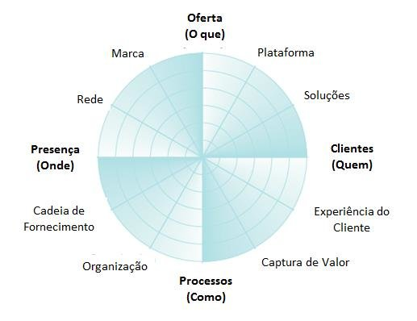
10- RADAR DA INOVAÇÃO

Slide 14
10- RADAR DA INOVAÇÃO
1. Oferta: Engloba a criação de um novo produto ou serviço.
2. Plataforma: Habilidade de produzir novos outputs utilizando os mesmos inputs.
3. Solução: Criação de ofertas personalizadas. [ NICHOS DE MERCADOS]
4. Cliente: Atendimento de novas necessidades e identificação de novos segmentos.
5. Experiências: Conhecimentos adquiridos a partir dos contatos com os clientes.
6. Valor: Redefinição de produtos e processos para obtenção de receitas. [VALOR]
7. Processo: Alterações que visem a melhoria dos processos.
8. Organização: Mudança de função, forma e atividades na empresa.
9. Cadeia de fornecimento: Redimensionamento dos relacionamentos entre fluxo de informações e terceirizações. [ RELACIONAMENTO ]
10. Presença: Novos canais de distribuição e pontos de presença. [LOGÍSTICA]
11. Redes: Tecnologia da informação e comunicação de forma integrada com a oferta. [ TECNOLOGIA]
12. Marca: Expansão da marca ou criação de novas. [MARKETING]

Slide 15
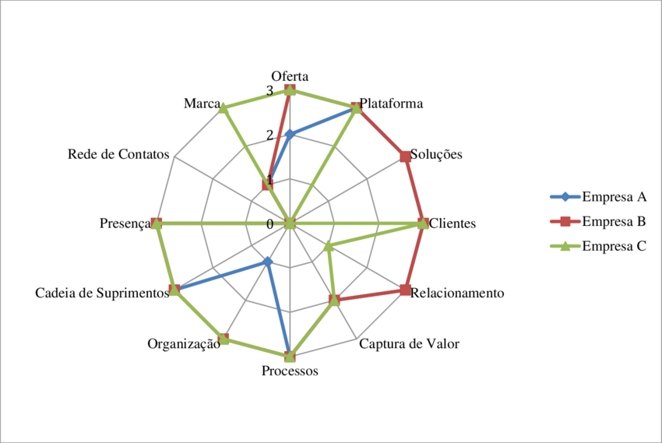
10- RADAR DA INOVAÇÃO

Slide 16
11- TIPOS DE INOVAÇÃO
DE ACORDO COM O MANUAL DE OSLO, OS TIPOS DE INOVAÇÃO PODEM SER SISTEMATIZADOS EM 4 GRANDES GRUPOS:
OFERTA
MARKETING
PROCESSO
ORGANIZAÇÃO
Manual de Oslo-→ Proposta de Diretrizes para Coleta e Interpretação de Dados sobre Inovação Tecnológica
http://www.finep.gov.br/images/a-finep/biblioteca/manual_de_oslo.pdf

Slide 17

11- TIPOS DE INOVAÇÃO
Segundo o Manual de Oslo, INOVAÇÃO é a introdução de um bem ou serviço novo ou significativamente melhorado, no que se refere às suas características ou usos previstos, ou ainda, à implementação de métodos ou processos de produção, distribuição, marketing ou organizacionais novos ou significativamente melhorados.

Slide 18
11- TIPOS DE INOVAÇÃO
Schumpeter (1934) defende que a inovação e a mudança ocorrem por meio de um espiral de atração mútua (clusters) onde um empreendedor de sucesso atrai outro empreendedor e assim os efeitos são multiplicados.
Schumpeter abordou os aspectos técnicos, mercadológicos e organizacionais. De acordo com essa teoria( de Schumpeter ), existem 5 tipos de inovação:
Introdução de um novo bem;
Introdução de um novo método;
Abertura de um novo mercado;
Conquista de uma nova fonte de matéria-prima;
O aparecimento de uma nova estrutura de organização.

Slide 19
11- TIPOS DE INOVAÇÃO
LISTA DOS TIPOS DE INOVAÇÃO que são mais comuns de se encontrar nas organizações:
Inovação de produto;
Inovação de serviço;
Inovação em processo produtivo;
Inovação em modelo de negócios;
Inovação tecnológica;
Inovação logística;
Inovação em Marketing.

Slide 20
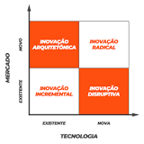
11- TIPOS DE INOVAÇÃO
INOVAÇÃO ARQUITETÔNICA
INOVAÇÃO RADICAL
NOVA
MERCADO
INOVAÇÃO INCREMENTAL
INOVAÇÃO DISRUPTIVA
EXISTENTE
EXISTENTE
NOVA
TECNOLOGIA

Slide 21
11 - TIPOS DE INOVAÇÃO
A inovação incremental reflete as melhorias em produtos ou em linhas de produtos. Geralmente, representa avanços nos benefícios percebidos pelo consumidor e não modifica de forma expressiva a forma como o produto é consumido ou o modelo de negócio, mas traz um impacto mensurável nos negócios.
MANTÉM O MERCADO E TECNOLOGIA EXISTENTES

Slide 22
11- TIPOS DE INOVAÇÃO
INOVAÇÃO INCREMENTAL
Esse tipo de inovação é a mais comum, ainda que nem sempre seja notada. O nível mais elementar e gradual de mudanças tecnológicas é representado pelas inovações incrementais.
Ela funciona como uma espécie de processo contínuo de otimizações e melhorias no mesmo produto ou serviço.
EX: Iphone 5, 6, 10 surge um novo todo ano.
MANTÉM O MERCADO E TECNOLOGIA EXISTENTES

Slide 23
11- TIPOS DE INOVAÇÃO
QUAIS AS VANTAGENS DA INOVAÇÃO INCREMENTAL?
MAIS BARATA A IMPLEMENTAÇÃO;
EXIGEM MENOS INVESTIMENTO NA FASE DE DESENVOLVIMENTO E PESQUISA;
MAIOR GARANTIA DE SUCESSO;
MUITAS VEZES CONSEGUE SUBSTITUIR DE MANEIRA EFICAZ UMA INOVAÇÃO RADICAL; [ NOVO MERCADO E NOVA TECNOLOGIA]
PROCESSO MAIS CONHECIDO, LINEAR E CONTROLÁVEL;
CERTEZA DE SUCESSO.

Slide 24
11- MELHORIA CONTÍNUA X INOVAÇÃO INCREMENTAL
Qual a diferença entre melhoria contínua e inovação incremental?
A melhoria contínua é focada na excelência operacional e qualidade do produto;
A inovação incremental busca a manutenção do mercado que já está dando certo e respeitando as demandas e experiência dos clientes e as próprias demandas do mercado e a própria competição entre todos os players. Pode representar até uma ruptura do modelo de negócios atual.
E, principalmente, sempre estimulado pela CRIATIVIDADE.

Slide 25
11- TIPOS DE INOVAÇÃO
O que é Inovação Disruptiva?
Inovação disruptiva é um processo em que uma tecnologia, produto ou serviço é transformado ou substituído por uma solução inovadora superior. Essa superioridade deve ser percebida pelos consumidores.
Qual a grande característica de um produto disruptivo?
Possibilidade de até criar um novo Mercado ao atender as novas necessidades dos consumidores de forma melhor, mais econômica, mais confortável, mais inteligente, mas INOVADORA, mais surpreendente, e menos custosa . Essa é a grande sacada da inovação disruptiva.
MANTÉM O MERCADO E NOVA TECNOLOGIA

Slide 26
11- TIPOS DE INOVAÇÃO
Inovação Disruptiva geralmente envolve uma empresa interrompendo um player estabelecido, e foi exatamente isso que aconteceu com a Netflix. O novo movimento levou-a ao mesmo espaço competitivo da Blockbuster, acabando por expulsá-la do mercado.
MANTÉM O MERCADO E NOVA TECNOLOGIA

Slide 27
11- TIPOS DE INOVAÇÃO
As soluções criadas pelas empresas disruptivas geram uma nova lógica de operação em determinada atividade, tornando obsoleto o que existia antes.
O interessante é que, quando falamos “o que existia antes”, não estamos nos referindo necessariamente a produtos e serviços de outras empresas, mas também a novos hábitos.
Novos hábitos ou Novos consumidores????????
MANTÉM O MERCADO E NOVA TECNOLOGIA

Slide 28
11- TIPOS DE INOVAÇÃO
Inovação Radical é representada por um produto ou processo que apresenta mudanças drásticas nas características de desempenho ou custo, criam novos mercados ou transformam os mercados existentes
CARACTERISTICAS MAIS IMPORTANTES DA INOVAÇÃO RADICAL:
Alto investimento;
Alto impacto no mercado;
Tempo para implementação extenso;
Desenvolve alta capacidade de renovação e reinvenção da organização;
Possibilita a expansão de novos nichos de atuação da empresa.
NOVO MERCADO E NOVA TECNOLOGIA

Slide 29
11- TIPOS DE INOVAÇÃO
Inovação Radical
Como exemplo temos a Salesforce.
Seu sistema de CRM aproveita não apenas uma nova plataforma de tecnologia na forma de computação em nuvem, mas também um novo modelo de negócios. Quando a empresa foi lançada em 1999, seu modelo de negócios de venda do software como serviço era verdadeiramente inovador.
MANTÉM O MERCADO E NOVA TECNOLOGIA

Slide 30
11- TIPOS DE INOVAÇÃO
O tipo de inovação arquitetônica modifica soluções já existentes para mercados completamente novos. Isso envolve pouca mudança tecnológica. Empresas que adotam a inovação arquitetônica precisam ficar de olho em outras indústrias e entender o que pode ser adaptado para a sua.
[Benchmarking intenso]
MANTÉM A TECNOLOGIA E NOVO MERCADO

Slide 31
11- TIPOS DE INOVAÇÃO
O que é inovação sistêmica?
Inovações sistêmicas são aquelas que envolvem várias áreas em um negócio, contemplando uma nova mentalidade que envolve todos os níveis de uma organização.

Slide 32
11- TIPOS DE INOVAÇÃO
O que é Inovação de Processo?
Inovação de Processo trata de mudanças do processo de fabricação do bem ou na prestação de um serviço. Não gera, necessariamente, impacto no produto final, mas produz benefícios no processo de produção, geralmente com aumentos de produtividade e/ou qualidade do produto final e redução de custos.

Slide 33
11- TIPOS DE INOVAÇÃO
O que é inovação na marca?
Se uma marca impulsiona a inovação, significa que a marca tem acionado um clima de mudança. Isso implica no desafio de pessoas envolvidas no processo de inovação a melhorar algo ou criar algum tipo de valor para seu produto ou serviço[ MARCA ]
O que é inovação de posição?
A inovação de posição diz respeito ao reposicionamento da forma que uma marca, representada por seu produto ou serviço já estabelecido no mercado, é AGORA percebida pelos consumidores.

Slide 34
11- TIPOS DE INOVAÇÃO
A inovação empresarial é a decisão estratégica das corporações que querem garantir seu espaço e competitividade. O mercado atual tem por característica a concorrência predatória, realidade que torna URGENTE o desenvolvimento de diferenciais competitivos.
Como se pode considerar este tipo de Inovação em relação a uma Estratégia?

Slide 35
11- TIPOS DE INOVAÇÃO
O que é Inovação Organizacional? Essa inovação costuma ser mais do tipo RADICAL, com transformações que vão resultar em grandes mudanças na empresa, por exemplo, em ramos de atuação, setores, cultura organizacional, tecnologia e até modelo de negócios.
Aqui é sempre importante um planejamento estratégico para implementar essas mudanças, principalmente no modelo de gestão.

Slide 36
11- TIPOS DE INOVAÇÃO
O que é inovação de valor?
Inovação de valor é uma lógica estratégica diferente, pois o foco é desviado da premissa de vencer os concorrentes, para passar a criar ambientes não concorrenciais, buscando assim novos espaços de mercado inexplorados. (KIM;MAUBORGNE, 2005).

Slide 37
11- TIPOS DE INOVAÇÃO
O que é inovação evolucionária?
A inovação evolutiva ou inovação revolucionária nasce do inconformismo.
Mesmo quando um processo funciona bem ou um produto ou serviço tem aceitação no mercado, reina a sensação de que as coisas podem ser feitas de maneira melhor se novas ferramentas forem implementadas ou novas tecnologias adotadas.[ Um Ambiente mais confortável para INOVAR]

Slide 38
11- TIPOS DE INOVAÇÃO
O que é inovação distintiva?
Uma inovação distintiva caracteriza-se pelo fato de o novo produto, embora possuindo um conjunto de características idênticas àquele a partir do qual foi desenvolvido, apresenta uma série de atributos a que correspondem funções inexistentes anteriormente.
Como exemplo Vídeo Cassete x DVD Player

Slide 39
12- dicas para “ como inovar”
Observe e melhore a ideia de outros negócios.
Pergunte aos seus clientes.
Analise seus consumidores e avalie suas necessidades.
Aproveite as dificuldades e reclamações.
Exercite criar associações.
Pratique o desapego.
Planeje inovar.

Slide 40
12- dicas para “ como inovar”
Como inovar um produto já existente
1- Varie no Brainstorming.
2- Analise desempenho, danos, interface e custos.
3- Use o raciocínio de “produto reverso” .
4- Explore o método SCAMPER.
5- Saiba se posicionar de forma diferente.
Dicas e estratégias para inovar com eficácia
1- Adote uma abordagem disciplinada e estruturada.
2- Concentre-se nas necessidades do cliente.
3- Abra as portas para novas contribuições.
4- Estimule o engajamento dos funcionários.
5- Crie uma cultura de empreendedorismo.
6- Mantenha a mente aberta.

Slide 41
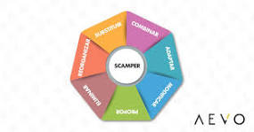
12- dicas para “ como inovar”
Substituir. Essa é uma fase para análise do processo de desenvolvimento do seu produto ou serviço e se perguntar se há algum recurso que pode ser alterado.
Combinar
Adaptar
Modificar
Propor
Eliminar
Reorganizar

Slide 42
13- fatores críticos de sucesso(fcs)
Estabeleça a missão e os objetivos estratégicos da sua empresa e as alinhe com seu projeto.
Conheça o seu ramo de negócio.
Analise o desempenho da empresa.
Defina prioridades.
Identifique como você irá monitorar e medir cada um dos FCS.
Comunique às áreas importantes da empresa.

Slide 43
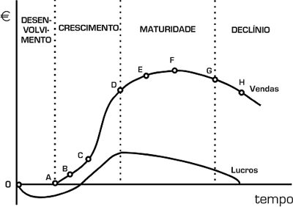
14- Ciclo de vida da inovação

Slide 44
15- Indicadores de inovação
A PINTEC é a principal referência brasileira para se obter informações e estatísticas sobre as atividades inovativas.
www.ibge.gov.br/PINTEC
Para o Estado de São Paulo, que concentra cerca de metade das atividades inovadoras no Brasil, a principal referência são os Indicadores de Ciência, Tecnologia e Inovação, editados a cada três anos pela FAPESP. As publicações estão disponíveis em formato eletrônico em www.fapesp.br/indicadores.

Slide 45
15- Indicadores de inovação
Quais as Vantagens do uso de indicadores de inovação nas empresas?
Visão mais clara sobre a capacidade de inovação da empresa;
Compreensão sobre onde é preciso concentrar mais esforços;
Identificação dos pontos fortes e fracos;
Maior entendimento sobre as atuais práticas e os resultados obtidos;
Promoção da cultura de inovação na empresa;
Melhoria contínua do potencial de inovação.

Slide 46
15- Indicadores de inovação
Quais os principais motivos levam as empresas a buscarem Inovação?
1 – Redução de custos
A redução de custos dos processos internos é um dos principais motivos que levam as empresas a buscarem pela inovação.
Portanto, ao implementar uma ideia inovadora, o índice de redução de custos é um indicador muito útil.
Afinal, não é vantagem se a sua empresa inovar e, ao mesmo tempo, ver os seus custos aumentarem significativamente.

Slide 47
15- Indicadores de inovação
2 – Investimento em P&D
A quantidade de investimento em Pesquisa e Desenvolvimento (P&D) é um dos mais importantes indicadores de inovação tecnológica nas empresas.
Isso porque, para inovar, é preciso investir na produção de conhecimento e no desenvolvimento de habilidades e de tecnologia.

Slide 48
15- Indicadores de inovação
3 – Investimento médio por projeto
O cálculo para descobrir o investimento médio por projeto não é difícil. Basta pegar todo o montante investido e dividi-lo pela quantidade de projetos inovadores que foram implementados de fato.
Como resultado, teremos um indicador de inovação que mostrará quanto cada projeto custou. Essa informação ajudará também na hora de avaliar o ROI.

Slide 49
15- Indicadores de inovação
4 – Retorno sobre o Investimento – ROI
Aqui não tem segredo. O Retorno sobre o Investimento é um indicador usado em diferentes aspectos de uma empresa;
Para inovar, é preciso investir. Nesse sentido, o mínimo que se espera de um projeto de inovação é que ele traga um retorno capaz de cobrir o investimento.
Se o retorno for acima do valor investido, a empresa sai no lucro. Caso contrário, é prejuízo.

Slide 50
15-Indicadores de inovação
5 – Quantidade de ideias geradas
Toda inovação parte de uma ideia, as quais são avaliadas e testadas até que cheguem a um produto final inovador.
Portanto a quantidade de ideias geradas em determinado período é um interessante indicador do potencial inovativo da sua empresa.
Quanto mais ideias os seus colaboradores tiverem, maior será a capacidade de a sua empresa inovar.
Vale lembrar que, neste indicador, não são consideradas apenas as ideias que acabam virando projetos
“ Então vamos intensificar a Cultura de Inovação nas Empresas???????”

Slide 51
15- Indicadores de inovação
6 – Taxa de ideias por colaborador
Neste indicador, é medida a quantidade de ideias geradas por colaborador em determinado período.
Com essa informação, se pode identificar os colaboradores menos produtivos na geração de ideias e, partir disso, dialogar com cada um deles para descobrir as causas dessa baixa participação e incentivá-los a participarem mais.[Gestão Meritocrática]
“ Então vamos intensificar a Cultura de Inovação nas Empresas???????”

Slide 52
15- Indicadores de inovação
7 – Quantidade de projetos em andamento
Já neste indicador, são contabilizadas as ideias que, de fato, viraram projetos de inovação e que já estão em andamento.
Com esse indicador, é possível prever o quão intensa é a inovação a curto e médio prazo e quantos projetos a sua empresa é capaz de executar em determinado período.

Slide 53
15- Indicadores de inovação
8 – Quantidade de inovações
O projeto de inovação abandona o status de “projeto” e é efetivamente implementado.
A intenção deste indicador é medir quantas inovações a sua empresa conseguiu implementar em determinado período.

Slide 54
15- Indicadores de inovação
9 – Taxa de sucesso
Se o seu projeto de inovação tem como objetivo lançar um novo produto ou serviço, você pode utilizar a taxa de sucesso como indicador para avaliar a recepção do público.
Se a taxa de sucesso for baixa, significa que a adesão do público não foi satisfatória e que, portanto, é preciso rever as estratégias de inovação para futuros produtos ou serviços.

Slide 55
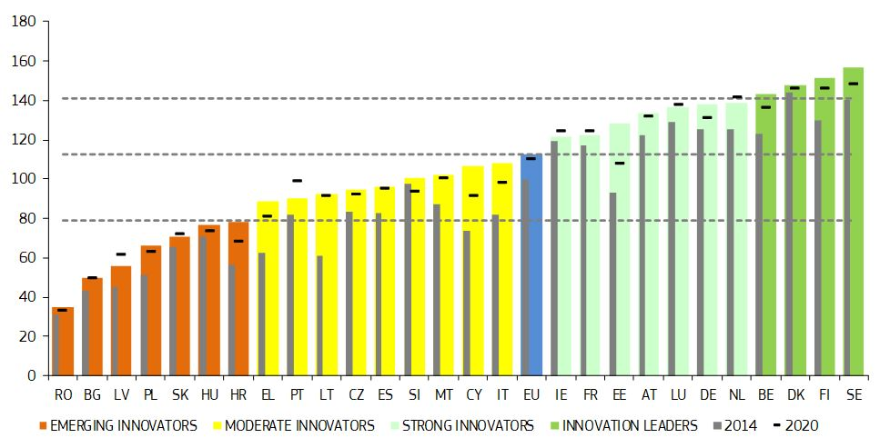
15- European Innovation Scoreboard

Slide 56
16- Fontes de inovação nas empresas

Slide 57
17- CROWDFUNDING
Financiamento coletivo, também conhecido como crowdfunding, consiste na obtenção de capital para iniciativas de interesse coletivo através da agregação de múltiplas fontes de financiamento, em geral pessoas físicas interessadas na iniciativa. Wikipédia

Slide 58

18- CULTURA DA INOVAÇÃO
A cultura da inovação tem sido um termo aclamado pelo mercado, a maioria das empresas querem alcançar grandes patamares investindo e sendo reconhecidas pela sua capacidade de inovar.
A cultura de inovação é uma nova forma de trabalhar e lidar com os processos da empresa sejam eles internos ou externos, é mais que ter potencial de ideias, é ter capacidade de expandir para todas as áreas da organização o pensamento inovador.

Slide 59
18- CULTURA DA INOVAÇÃO
4 PASSOS PARA APLICAR A INOVAÇÃO NA EMPRESA
O conceito de cultura de inovação é extremamente importante e agora que já foi compreendido é hora de implementar, aqui temos 4 dicas para ajudar a segregar essa cultura dentro da sua organização.
Aprendizado e adaptação em todo momento;
Procure pela multidisciplinaridade;
3. Aposte em uma liderança diversa;
4. Incentive o processo de INOVAR.

Slide 60
19- organizações exponenciais
UMA ORGANIZAÇÃO EXPONENCIAL(ExO) É AQUELA CUJO IMPACTO (RESULTADO) É DESPROPORCIONALMENTE GRANDE, NO MÍNIMO 10 VEZES MAIOR, COMPARADO AO DE SEUS PARES, DEVIDO AO USO DE NOVAS TÉCNICAS INOVADORAS ORGANIZACIONAIS QUE ALAVANCAM AS TECNOLOGIAS ACELERADAS.

Slide 61
20- Como as tendências tecnológicas impulsionam os negócios digitais
As principais tendências tecnológicas estratégicas acelerarão os recursos digitais e
impulsionarão o crescimento, resolvendo desafios comuns de negócios para CIOs e
executivos de tecnologia.
Eles oferecem um roteiro para diferenciar sua organização de seus concorrentes,
cumprindo os objetivos de negócios e posicionando CIOs e executivos de TI como
parceiros estratégicos na organização
Cada uma das tendências oferece um dos três resultados principais:
Confiança de engenharia:
As tecnologias neste segmento criam uma base de TI mais resiliente e eficiente, garantindo que os dados sejam integrados e processados ​​com mais segurança em ambientes de nuvem e não-nuvem, para fornecer dimensionamento econômico da base de TI.
Gartner Top Strategic Technology Trends for 2022

Slide 62
20- Como as tendências tecnológicas impulsionam os negócios digitais
2. Esculpindo a mudança:
Ao lançar as soluções invoadoras com novas tecnologias é possível dimensionar e
acelerar a digitalização da sua organização.
Essas tendências tecnológicas permitem responder a um ritmo crescente
das mudanças criando aplicativos mais rapidamente para automatizar as atividades
de negócios, otimizar a inteligência artificial (IA) e permitir decisões mais rápidas
e inteligentes.
3. Acelerando o crescimento:
Ao capitalizar as tendências tecnológicas estratégicas neste segmento, libera-se
multiplicadores de força de TI que ganharão negócios e participação de
mercado. Juntas, essas tendências permitem maximizar a criação de valor e
aprimorar os recursos digitais
Gartner Top Strategic Technology Trends for 2022

Slide 63
21- QUESTÕES MAIS FREQUENTAS SOBRE AS TENDÊNCIAS TECNOLÓGICAS ESTRATÉGICAS
Como as tendências tecnológicas afetarão os negócios?
As organizações que adotam e planejam essas tendências criarão roteiros de longo prazo para um crescimento de negócios confiável e sustentável?
Como essas inovações afetarão as organizações no curto, médio ou longo prazo?
Algumas dessas inovações representam os recursos técnicos necessários para competir em um mundo digital, enquanto outras fornecem recursos orientados aos negócios para se antecipar à concorrência.

Slide 64
21- QUESTÕES MAIS FREQUENTAS SOBRE AS TENDÊNCIAS TECNOLÓGICAS ESTRATÉGICAS
Fonte: Gartner Top Strategic Technology Trends for 2022
As principais tendências tecnológicas estratégicas tem como base as prioridades estratégica dos CEOs X demandas dos CIOs e Líderes de TI.
CIOs e executivos de TI devem usar essas tendências para analisar como suas organizações precisam evoluir sua implementação e adoções de tecnologia nos próximos 3 a 5 anos?

Slide 65
21- QUESTÕES MAIS FREQUENTAS SOBRE AS TENDÊNCIAS TECNOLÓGICAS ESTRATÉGICAS
Como podemos identificar melhor as tecnologias e tendências candidatas em apoio à resiliência operacional e à mudança do modelo de negócios nas empresas?
Os líderes de TI estão na posição ideal para determinar se as tendências são uma ameaça ou uma oportunidade?
Eles podem realizar mudanças corporativas aproveitando seu conhecimento de negócios e tecnologia atuais para entender o impacto das tendências em suas organizações?
A resiliência é a capacidade do indivíduo lidar com problemas, adaptar-se a mudanças, superar obstáculos ou resistir à pressão de situações adversas - choque, estresse, algum tipo de evento traumático, entre outros. (Wikipédia)

Slide 66
21- QUESTÕES MAIS FREQUENTAS SOBRE AS TENDÊNCIAS TECNOLÓGICAS ESTRATÉGICAS
Quais são as tendências tecnológicas emergentes e estratégicas mais impactantes?
Tendências diferentes afetarão organizações diferentes de maneiras diferentes. Com uma forte integração entre a maioria das tendências, é provável que várias combinações de tecnologias sejam necessárias para competir em vários momentos do ciclo de crescimento dos negócios.
A seleção das tendências prioritárias girará em torno de CIOs e líderes de TI que entendem os objetivos de negócios estratégicos e de curto prazo de suas organizações.

Slide 67
GESTÃO DA INOVAÇÃO
TRABALHOS PARA A P2

Slide 68
principais tendências tecnológicas estratégicas para 2022
Tendência 1: Malha de Dados---→ GRUPO 1
A malha de dados fornece uma integração flexível e resiliente de fontes de dados
entre plataformas e usuários de negócios, disponibilizando dados em todos os
lugares necessários, independentemente de onde os dados estejam. A malha de
dados pode usar análises para aprender e recomendar ativamente onde os dados
devem ser usados ​​e alterados.
Isso pode reduzir os esforços de gerenciamento de dados em até 70%.
Tendência 2: Malha de segurança cibernética ---→ GRUPO 2
A malha de segurança cibernética é uma arquitetura flexível e combinável que
integra serviços de segurança amplamente distribuídos e díspares.
A malha de segurança cibernética permite que as melhores soluções de segurança
independentes trabalhem juntas para melhorar a segurança geral enquanto
aproximam os pontos de controle dos ativos que foram projetados para proteger.
Ele pode verificar de forma rápida e confiável a identidade, o contexto e a adesão
à política em ambientes de nuvem e fora da nuvem.
Gartner Top Strategic Technology Trends for 2022

Slide 69
principais tendências tecnológicas estratégicas para 2022
Tendência 3: Computação que Melhora a Privacidade --→ GRUPO 3
A computação que aprimora a privacidade protege o processamento de dados
pessoais em ambientes não confiáveis ​​- o que é cada vez mais crítico devido à
evolução das leis de privacidade e proteção de dados, bem como às crescentes
preocupações do consumidor.
A computação de aprimoramento de privacidade utiliza uma variedade de técnicas
de proteção de privacidade para permitir que o valor seja extraído dos dados
enquanto ainda atende aos requisitos de conformidade.
Tendência 4: Plataformas nativas da nuvem --→ GRUPO 4
As plataformas nativas da nuvem são tecnologias que permitem criar novas
arquiteturas de aplicativos resilientes, elásticas e ágeis, permitindo que você
responda às rápidas mudanças digitais.
As plataformas nativas da nuvem melhoram a abordagem tradicional de elevação e
mudança da nuvem, que não aproveita os benefícios da nuvem e adiciona
complexidade à manutenção.
Gartner Top Strategic Technology Trends for 2022

Slide 70
principais tendências tecnológicas estratégicas para 2022
Tendência 5: Aplicativos Combináveis ---→ GRUPO 5
Os aplicativos combináveis são criados a partir de componentes modulares
centrados nos negócios. Os aplicativos compostos facilitam o uso e a reutilização
de código, acelerando o tempo de colocação no mercado de novas soluções
de software e liberando valor corporativo.
Tendência 6: Inteligência de Decisão ---→ GRUPO 6
A inteligência de decisão é uma abordagem prática para melhorar a tomada de
decisão organizacional. Ele modela cada decisão como um conjunto de processos,
usando inteligência e análise para informar, aprender e refinar as decisões.
A inteligência de decisão pode apoiar e aprimorar a tomada de decisão humana e,
potencialmente, automatizá-la por meio do uso de análises aumentadas,
simulações e IA.
Gartner Top Strategic Technology Trends for 2022

Slide 71
principais tendências tecnológicas estratégicas para 2022
• Tendência 7: Hiperautomação --→ GRUPO 7
A hiperautomação é uma abordagem disciplinada e orientada para os negócios para
identificar, examinar e automatizar rapidamente o maior número possível de
processos de negócios e de TI. A hiperautomação permite escalabilidade, operação
remota e interrupção do modelo de negócios.
Tendência 8: Engenharia de IA --→ GRUPO 8
A engenharia de IA automatiza as atualizações de dados, modelos e aplicativos para
otimizar a entrega de IA. Combinada com uma forte governança de IA, a engenharia
de IA operacionalizará a entrega de IA para garantir seu valor comercial contínuo.
Gartner Top Strategic Technology Trends for 2022

Slide 72
principais tendências tecnológicas estratégicas para 2022
Tendência 9: Empresas Distribuídas
As empresas distribuídas refletem um modelo de negócios que prioriza o digital
e o remoto para melhorar as experiências dos funcionários, digitalizar os pontos
de contato do consumidor e do parceiro e criar experiências de produtos.
As empresas distribuídas atendem melhor às necessidades de funcionários e
consumidores remotos, que estão alimentando a demanda por serviços virtuais e
locais de trabalho híbridos.
• Tendência 10: Experiência Total
A experiência total é uma estratégia de negócios que integra a experiência do
funcionário, a experiência do cliente, a experiência do usuário e a multiexperiência
em vários pontos de contato para acelerar o crescimento. A experiência total pode
gerar maior confiança, satisfação, lealdade e defesa de clientes e funcionários por
meio do gerenciamento holístico das experiências das partes interessadas
Gartner Top Strategic Technology Trends for 2022

Slide 73
principais tendências tecnológicas estratégicas para 2022
• Tendência 11: Sistemas Autonômicos ---→ GRUPO 09
Sistemas autônomos são sistemas físicos ou de software autogerenciados que
aprendem com seus ambientes e modificam dinamicamente seus próprios
algoritmos em tempo real para otimizar seu comportamento em ecossistemas
complexos. Os sistemas autônomos criam um conjunto ágil de recursos tecnológicos
capazes de suportar novos requisitos e situações, otimizar o desempenho e
defender-se contra ataques sem intervenção humana
• Tendência 12: IA generativa ---→ GRUPO 10
A IA generativa aprende sobre artefatos a partir de dados e gera novas criações
inovadoras que são semelhantes ao original, mas não o repetem. A IA generativa
tem o potencial de criar novas formas de conteúdo criativo, como vídeo, e acelerar
os ciclos de P&D em áreas que vão da medicina à criação de produtos
Gartner Top Strategic Technology Trends for 2022

